Slide 1
Разработка симулятора для взаимодействия между роботами в условиях неопределенностей
Лень Юлия Александровна 22М-07мм
Научный руководитель: д.ф.-м.н., проф., О.Н. Граничин Санкт-Петербург 2022

Slide 2
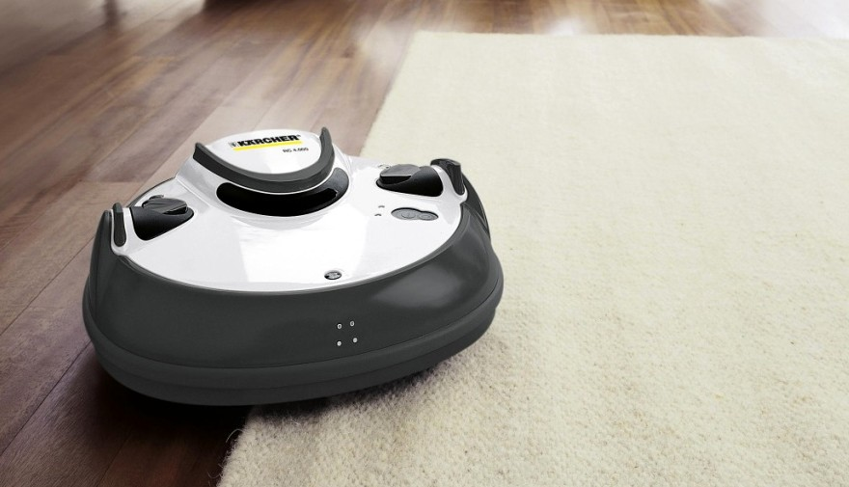
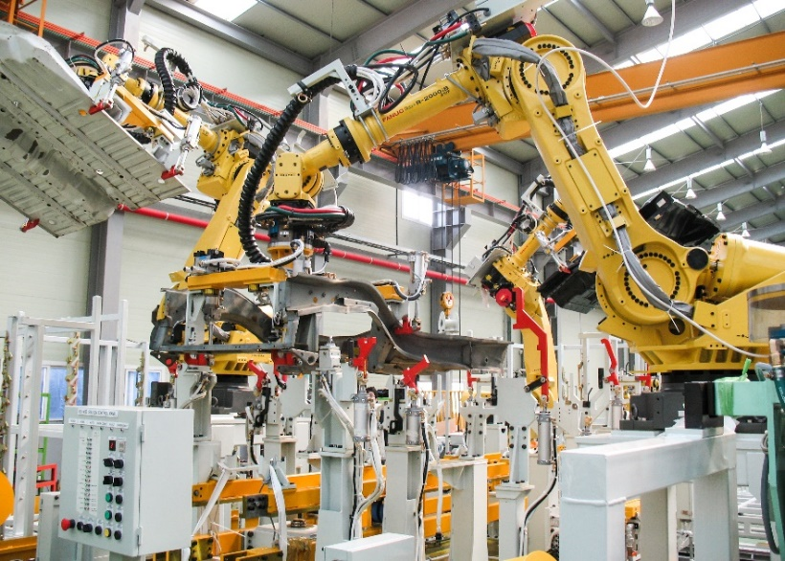
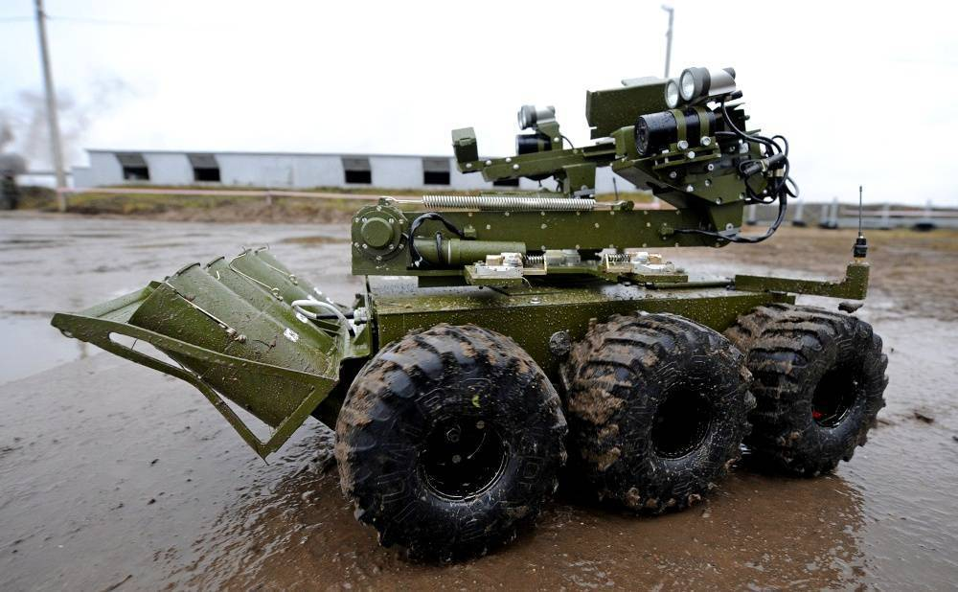
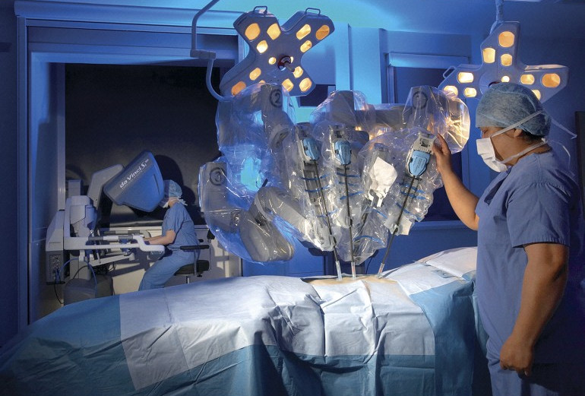
ВВедение

Slide 3
Постановка задачи
Целью работы является разработка симулятора для взаимодействия между роботами в условиях неопределенностей.
Для достижения этой цели необходимо решить следующие задачи:
• выполнить обзор предметной области • разработать правила для симулятора • провести анализ существующих платформ моделирования и выбрать одну для реализации

Slide 4
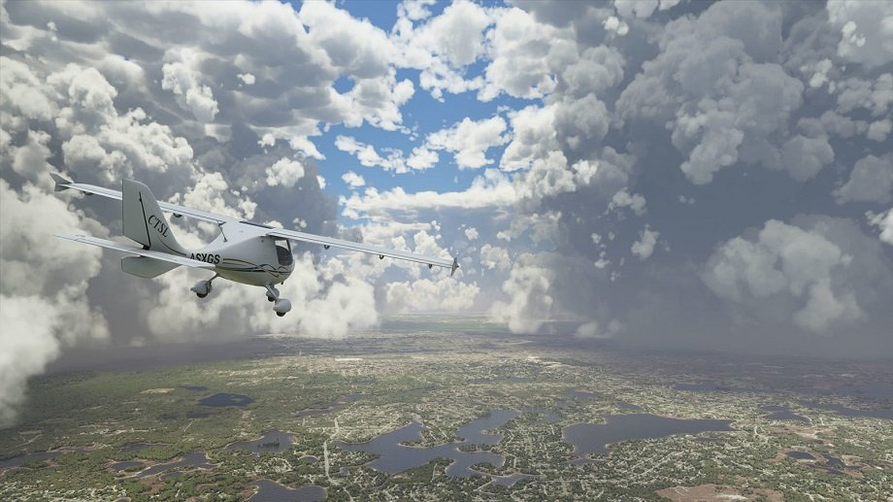
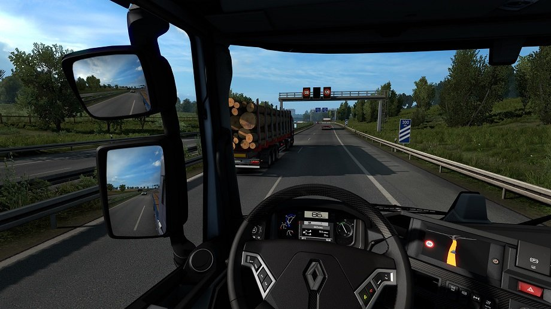
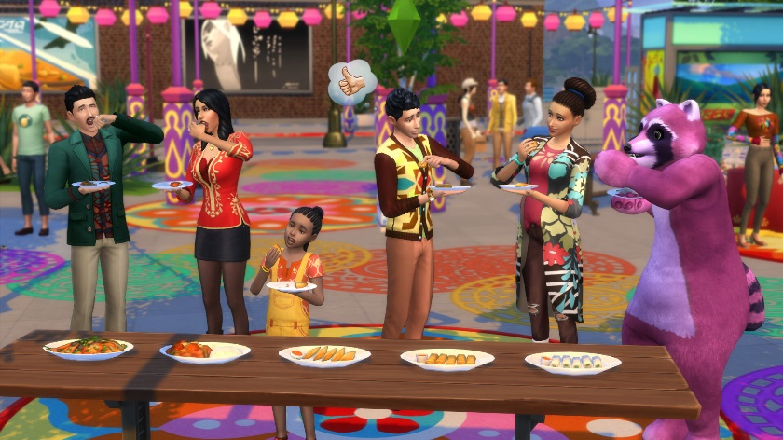
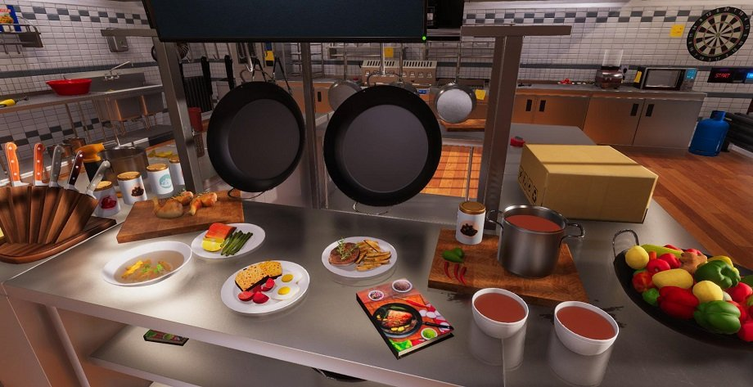
Симуляторы
MICROSOFT FLIGHT SIMULATOR
EURO TRUCK SIMULATOR 2
COOKING SIMULATOR
Симулятор жизни the Sims 4

Slide 5
Правила для симулятора
каждая команда имеет только одного оператора
у каждой команды есть ограничения на использование оборудования (например, 5 дронов 5 машин, 2 гусеницы или любая комбинация из данного набора)
при вылете дрона за границу сектора поиска, он считается выбывшим

Slide 6

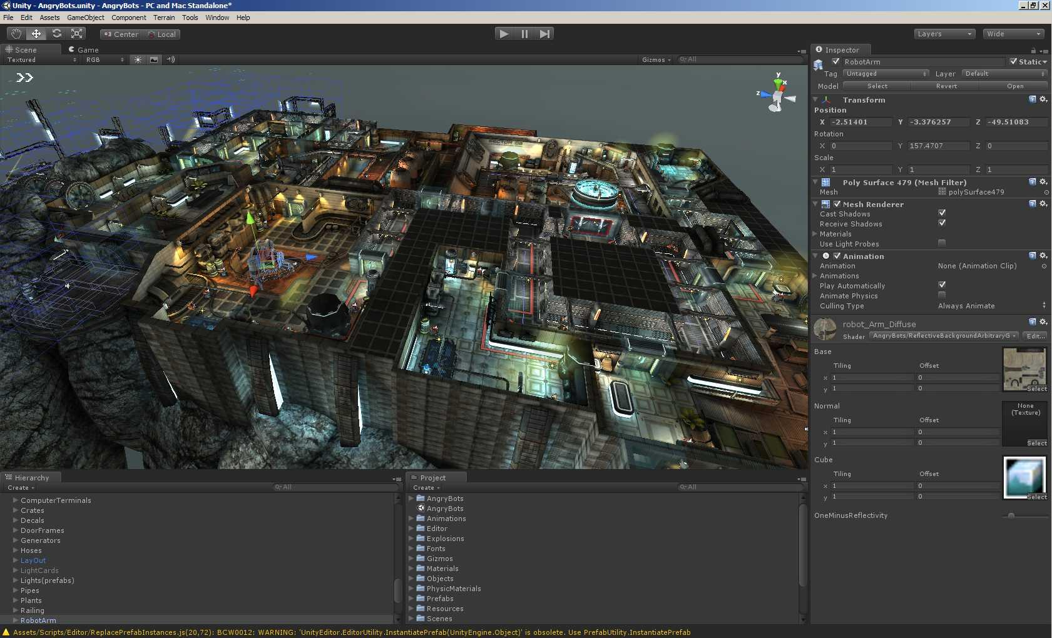
Unity3d

Slide 7

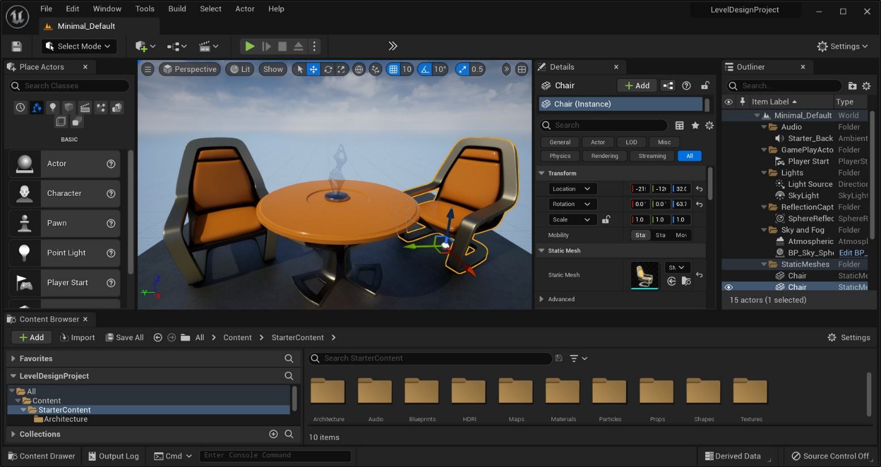
Unreal Engine

Slide 8
Заключение
В ходе работы выполнены следующие задачи: • выполнен обзор предметной области • разработаны правила для симулятора • проведен анализ существующих движков и выбран для разработки

